Slide 1
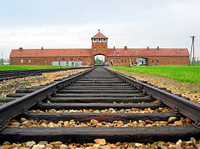
POSLJEDNJI DJEČAK IZ AUSCHWITZA

Slide 2
genocid
Holokaust

Slide 3
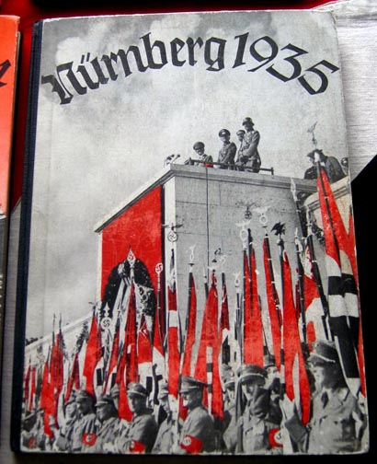
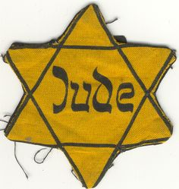
Nürnberški zakoni – 15. rujna 1935.

Slide 4
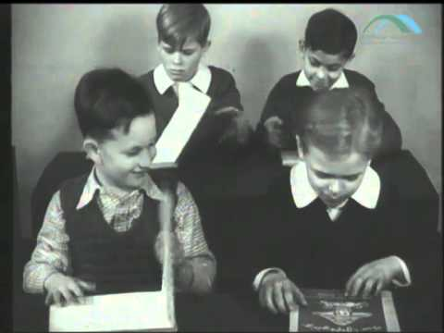
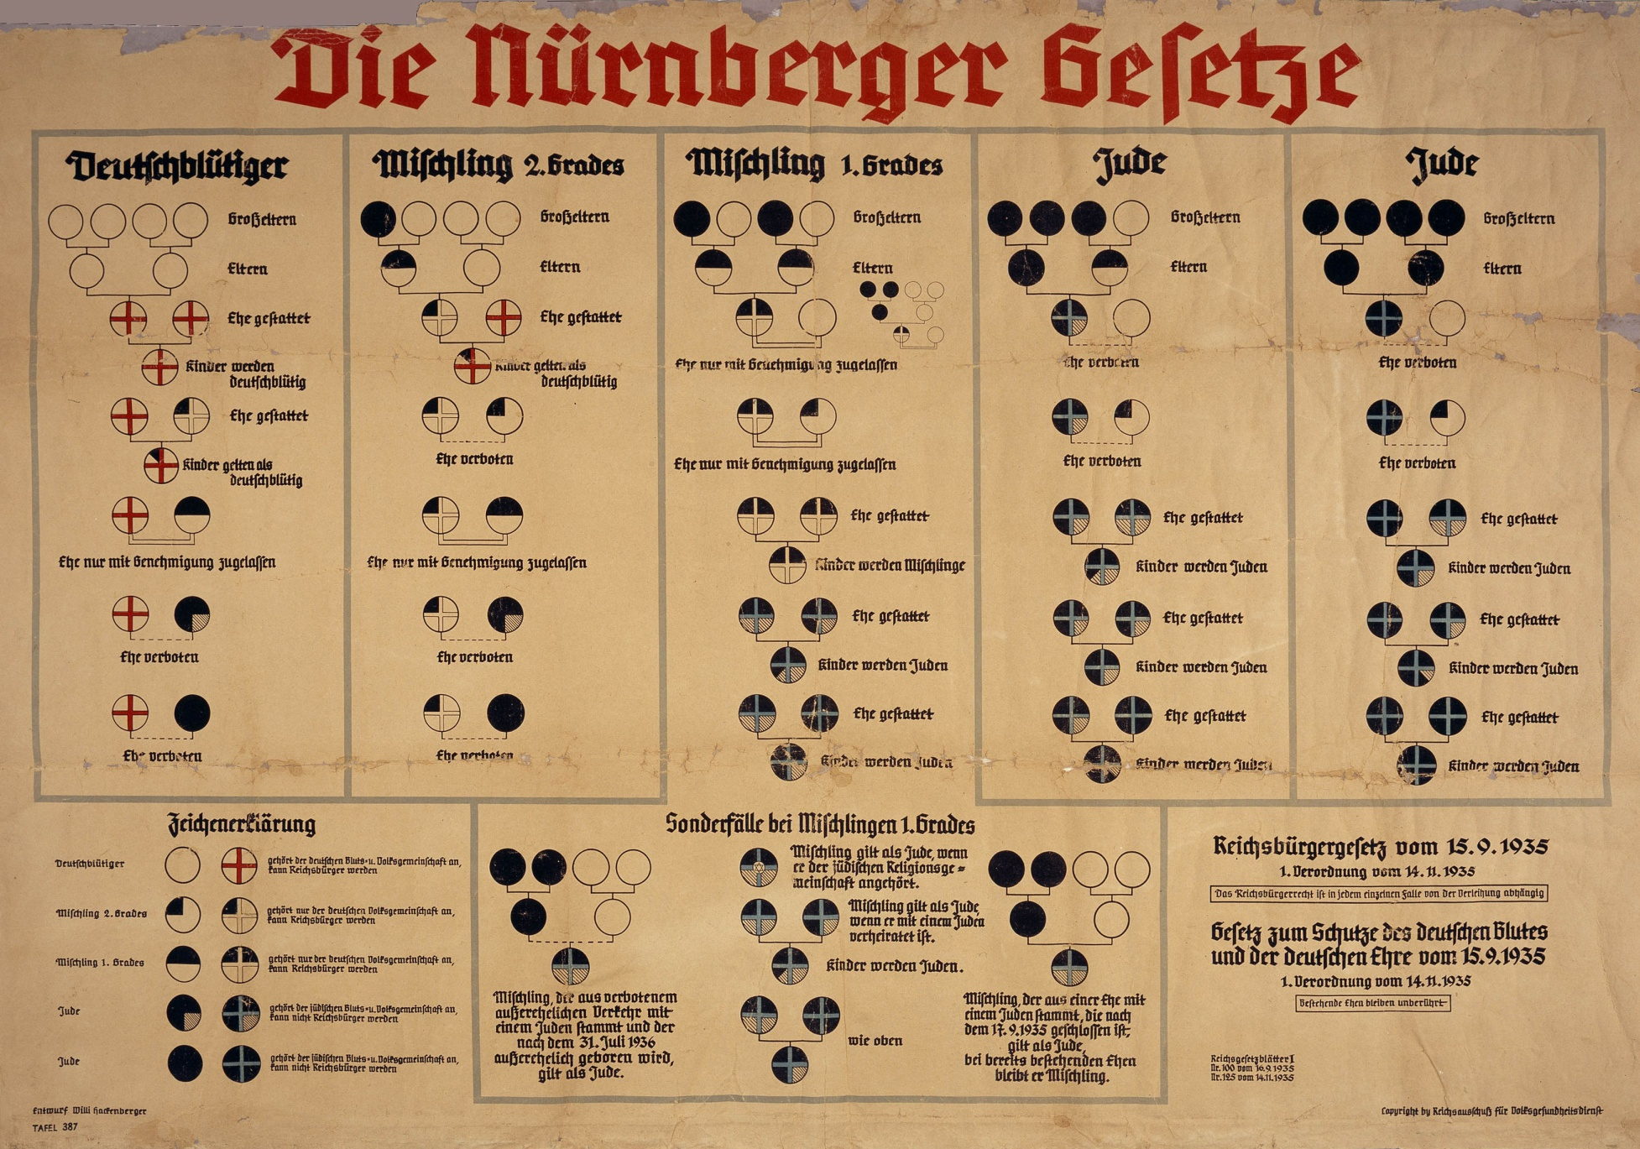
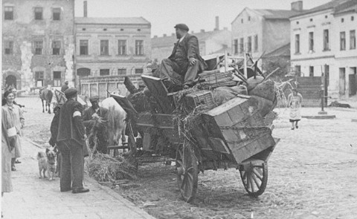

Slide 5
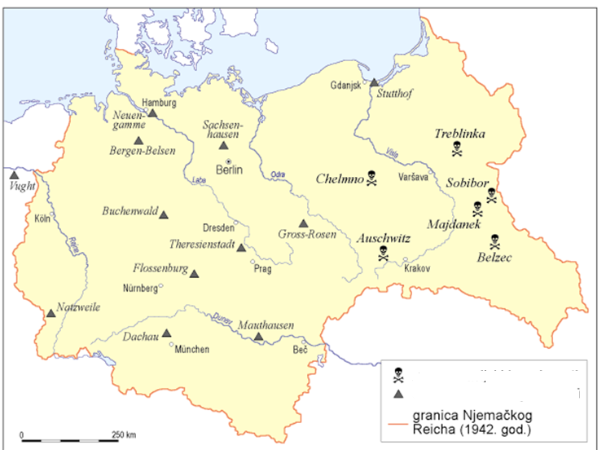
Koncentracijski logori
Logori smrti

Slide 6
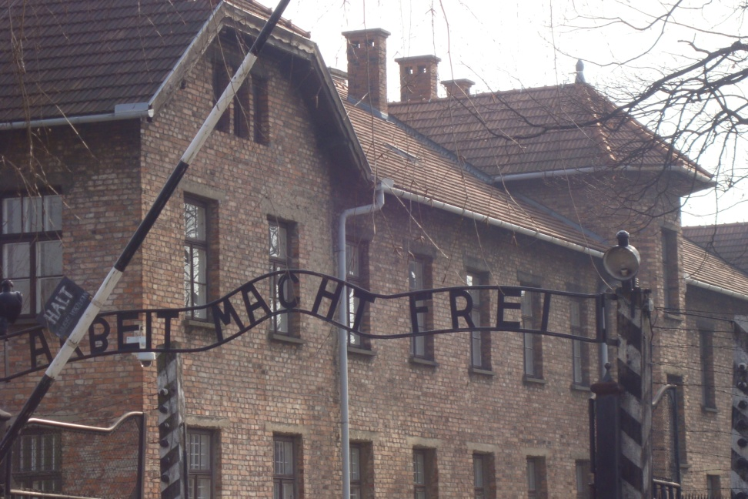
AUSCHWITZ

Slide 7
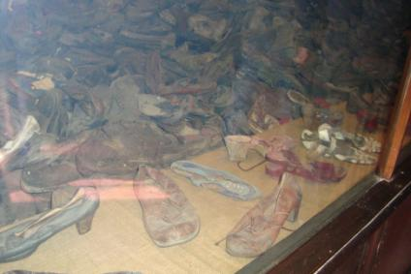
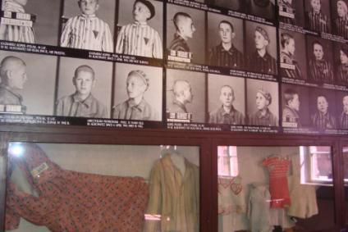
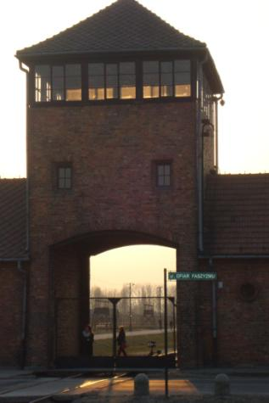
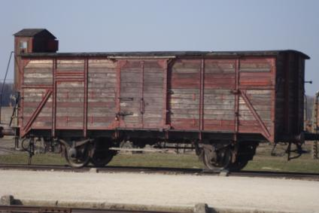

Slide 8
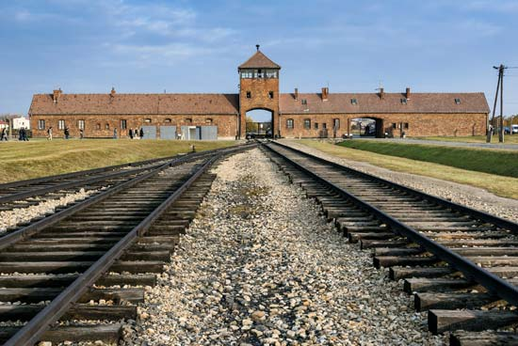

Slide 9
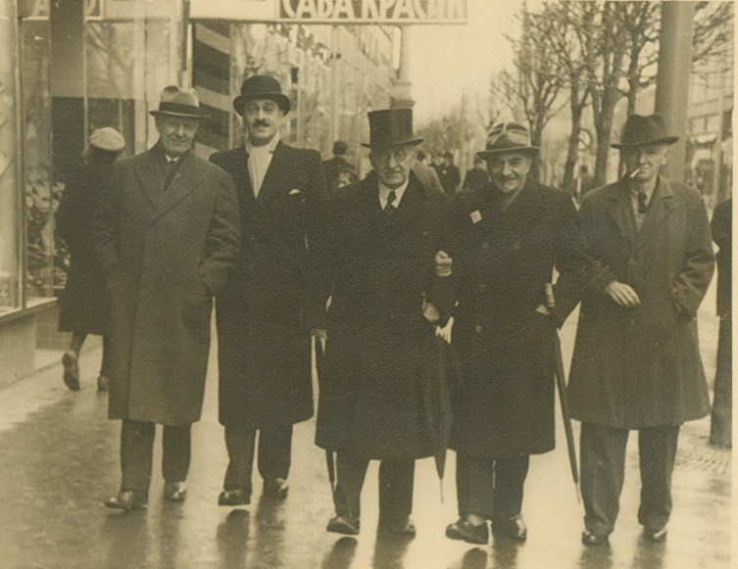
Ante Mandić

Slide 10
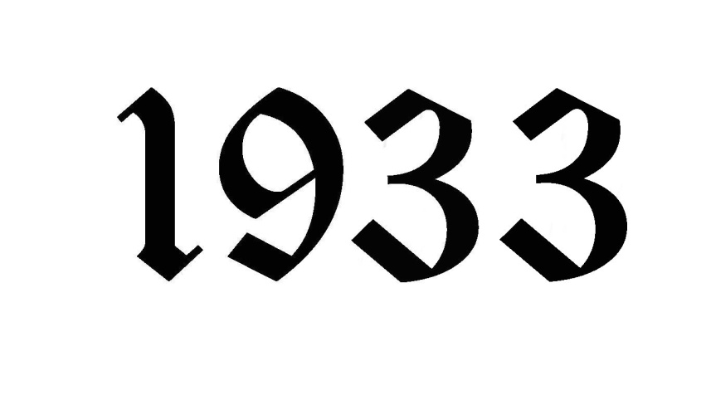
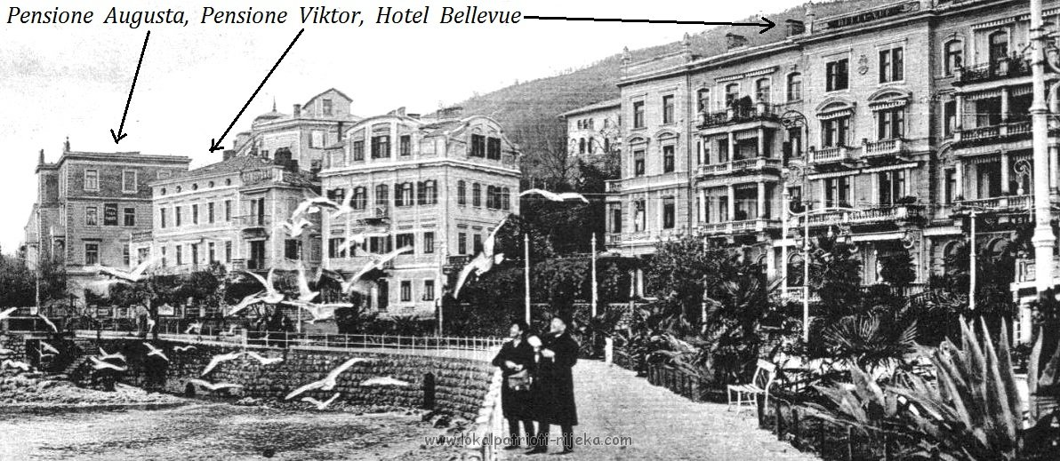
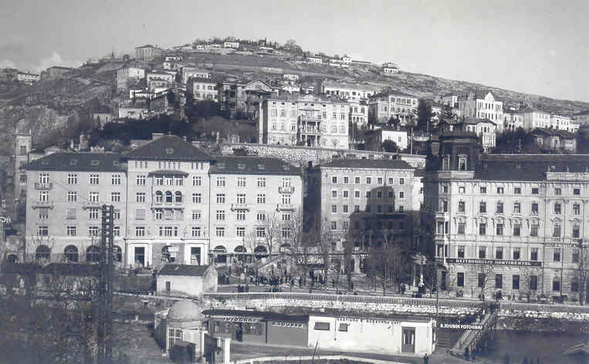
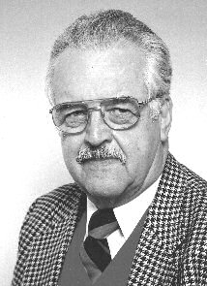

Slide 11
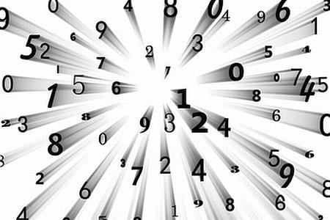
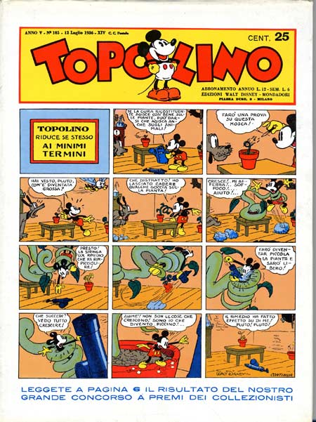

Slide 12
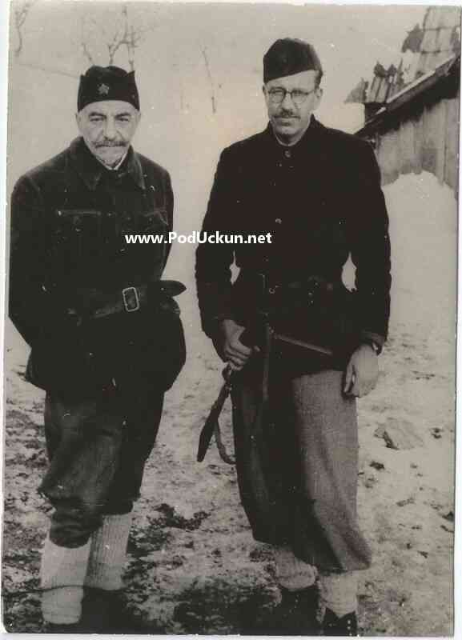
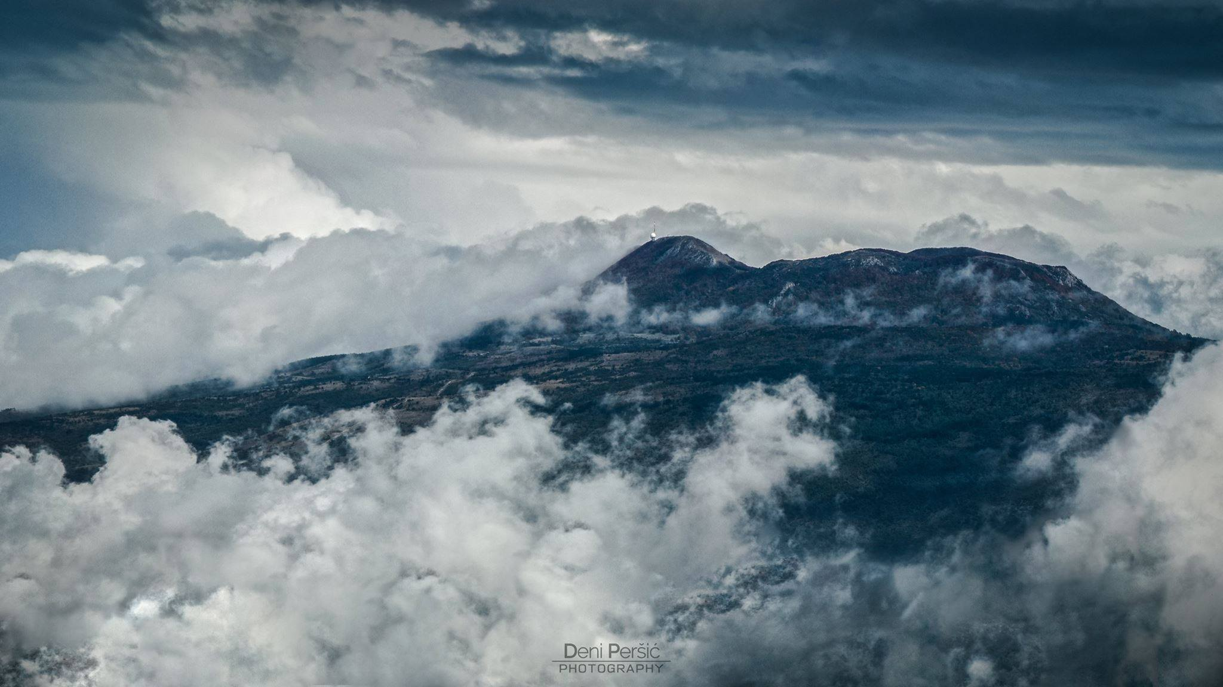
Ante i Oleg Mandić,1944.

Slide 13
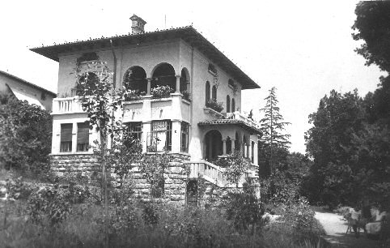
Villa Mandić - Volosko

Slide 14
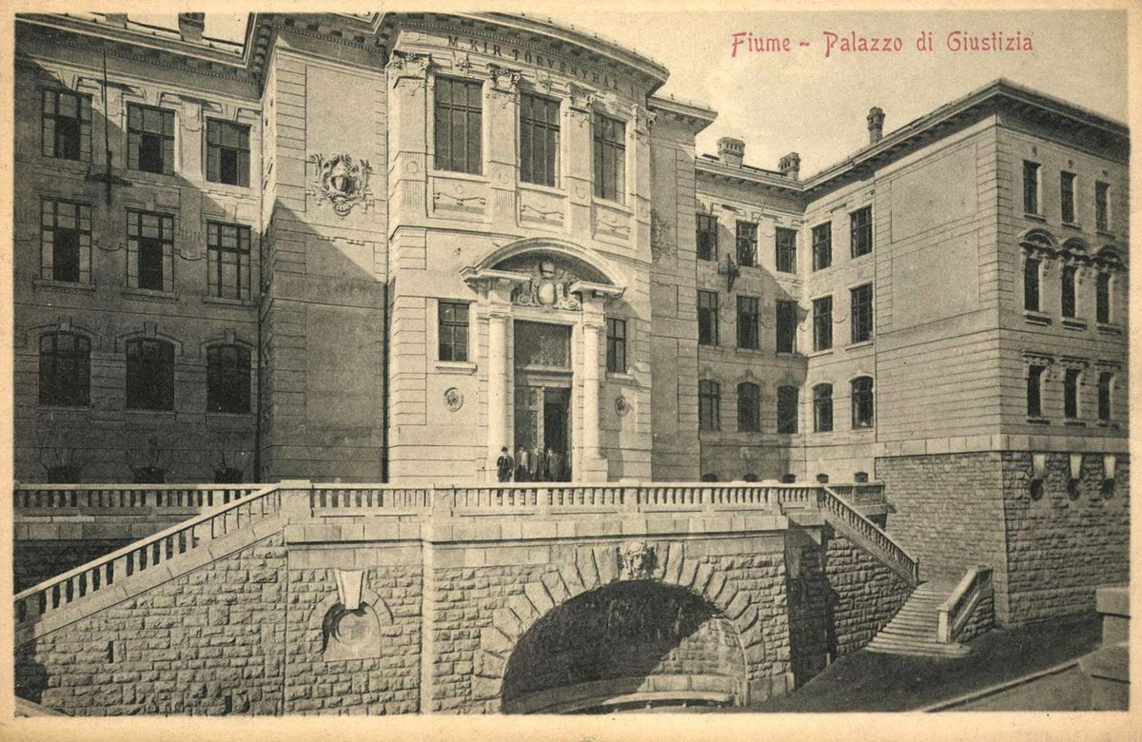
15. svibnja 1944.

Slide 15
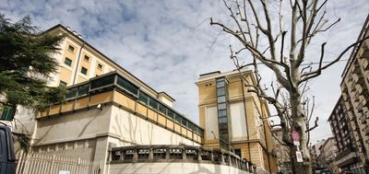
Zatvor Coroneo u Trstu

Slide 16
„Svaki dan oko osam sati otvarali su ćeliju, bio je to znak za buđenje. Odlazili smo se oprati u zajedničko kupatilo i prazniti noćne posude. Poslije je bio doručak, neka vrsta loše kave ili čaja s malo šećera. Nakon doručka provodili smo vrijeme u ćeliji.
Od redine kruha moja je majka oblikovala šahovske figure i tako smo igrali, neumorno, šah, damu i križić-kružić.“

Slide 17
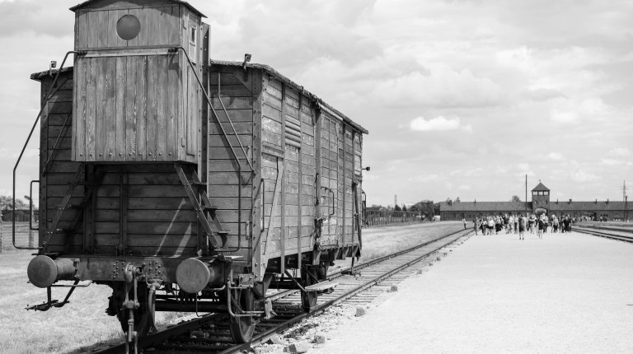
10. srpnja 1944.
“Bili smo jako žedni, ali nije bilo vode. Mnogi su obavljali nuždu,ali zbog nedostatka zraka nepodnošljiv smrad činio je stanje još težim.“

Slide 18
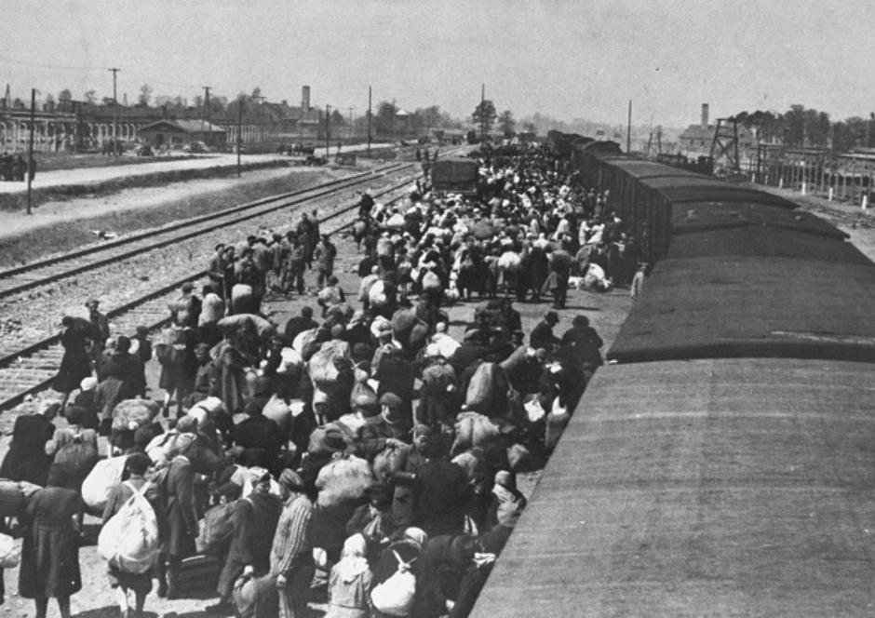
Dolazak deportiranih u Auschwitz

Slide 19
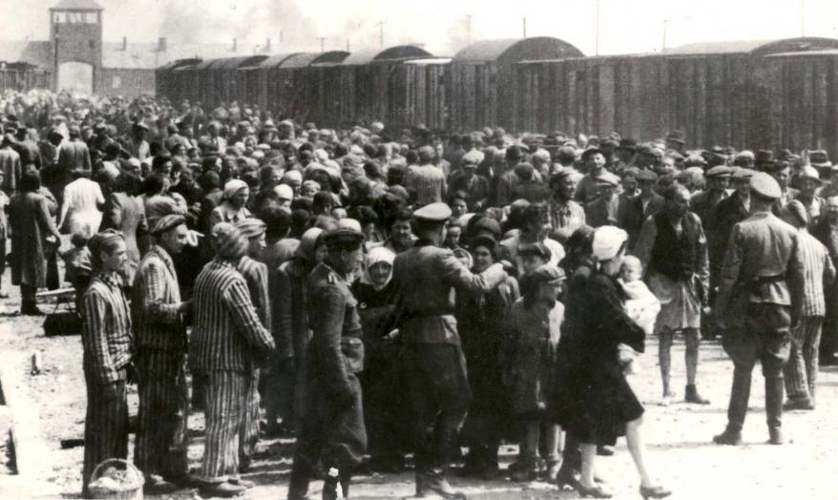
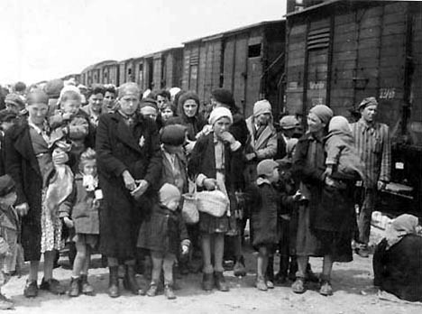
Odvajanje na “rampi”

Slide 20
Ime
Datum rođenja
Prezime
Zemlja podrijetla
spol
državljanstvo

Slide 21
189488
82605
82606

Slide 22
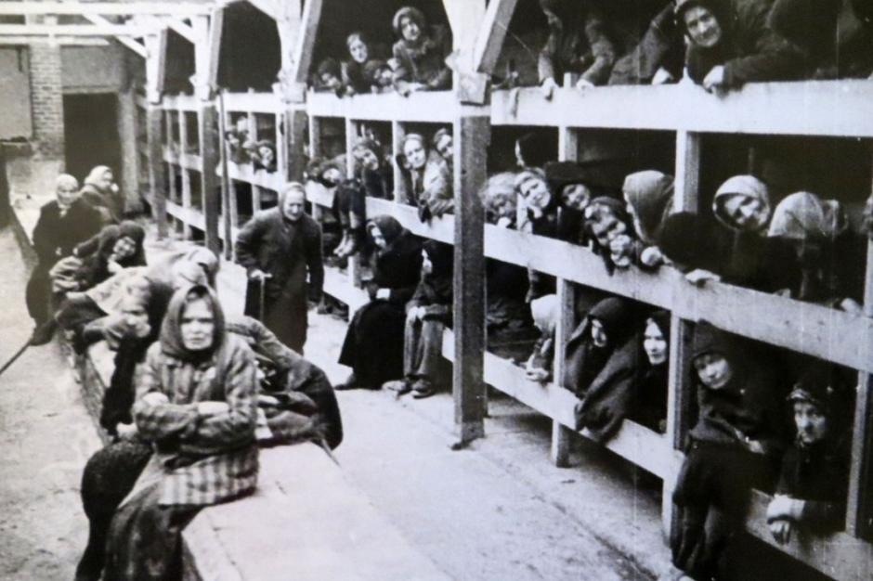
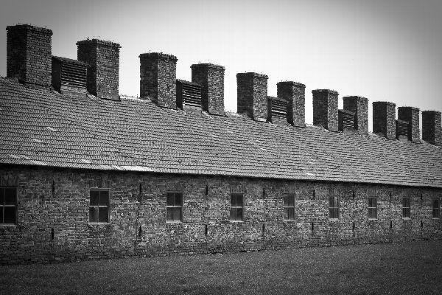
Barake –”blokovi”

Slide 23
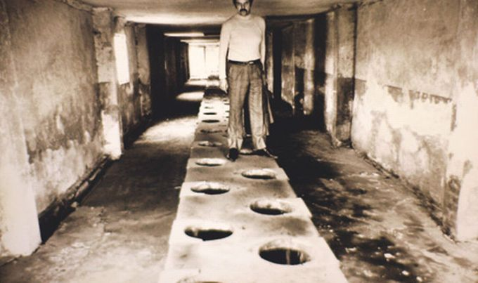
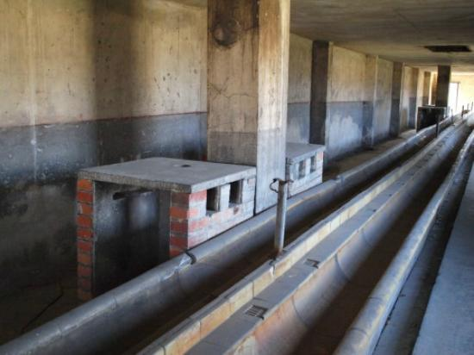
praonica, nužnici

Slide 24
doručak –
pola litre kave ili herbatke – čaja s pet grama šećera
objed - pola litre juhe s kupusom ili zeljem
Večera -
pola litre kave ili herbatke ali bez šećera i komad crnog kruha od 350 grama. S kruhom su se služile sitne kobasice od 20 grama i 30 grama margarina ili žlica marmelade ili 30 grama sira.
Ako je to hrana...

Slide 25
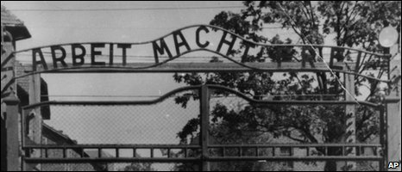
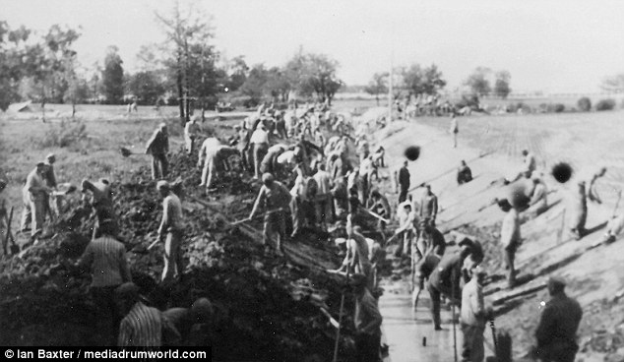
Rad

Slide 26
Sporazumjevanje
Poljski jezik
Njemački njezik
Logorski žargon

Slide 27
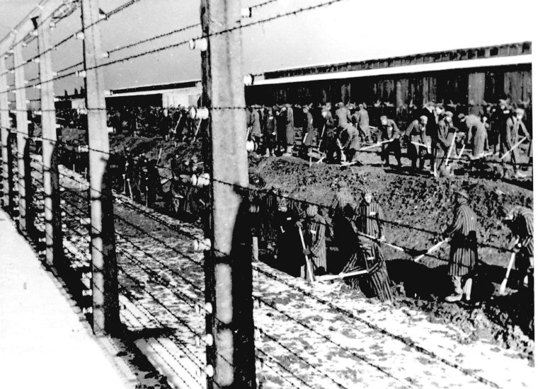
Kazna – radna kazna
Kazna – sportska aktivnost

Slide 28
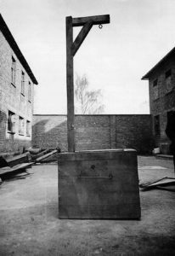
Kazna – batine
Kazna – kažnjavanje na konju

Slide 29
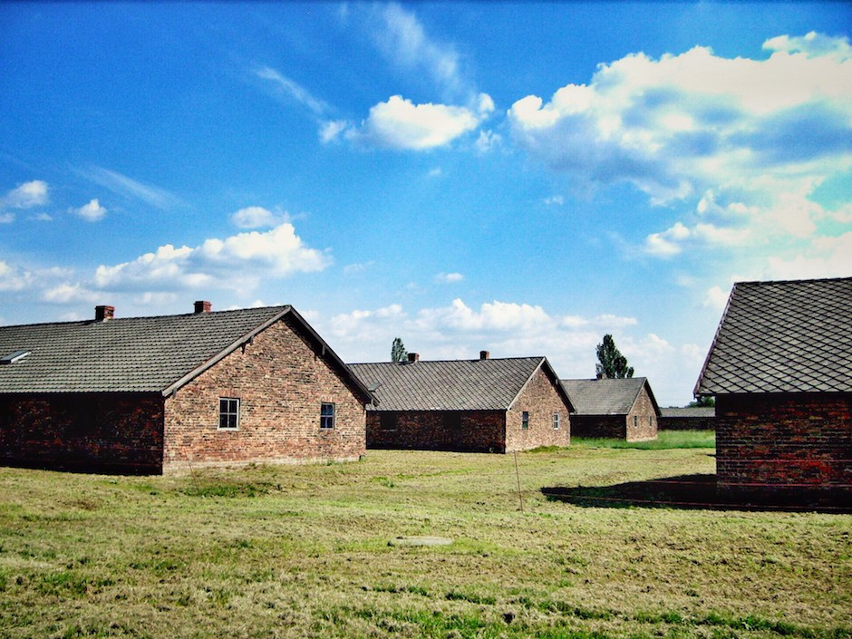

Slide 30
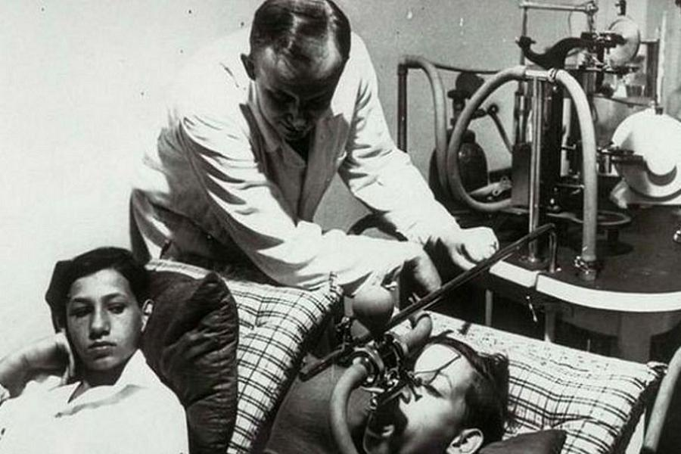
Soba blizanaca

Slide 31
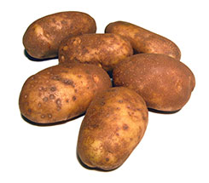
krumpir
Upala pluća
ospice

Slide 33
Sa mnom je bio jedan mali Ukrajinac. Ja sam onda imao 11 godina, on 7, možda 8. Sprijateljili smo se, ja sam njemu pričao o moru, prostranstvima morskim, plavim. A on meni o prostranstvima onih neizmjernih polja, žitnih polja ukrajinskih. Ali on je bio bolestan, on je drhtao, temperaturu visoku imao. Po noći se znojio, ja sam mu pokušavao u granicama svojih mogućnosti pomagati, ali to se nastavilo iz dana u dan.

Slide 34
Kadli jedne noći, prestao se nekako tresti, ujutro sam pomislio, vidiš, dobro mu je, mirno spava, ne trese se više. Tolja se zvao. Međutim kad sam bolje pogledao, on se nije imao prilike nikada više tresti. Tolja je završio u mom krevetu svoj život. To je bio jedan od najbolnijih doživljaja u mojih 8 mjeseci boravka u Auschwitzu.

Slide 35
Nevenka Mandić

Slide 36
češnjak
Na kraju prosinca 1944. za božićni poklon moja mi je mama donijela cijelu glavicu češnjaka. Kao vlasnik glavice češnjaka osjećao sam se bogatašem.”

Slide 37
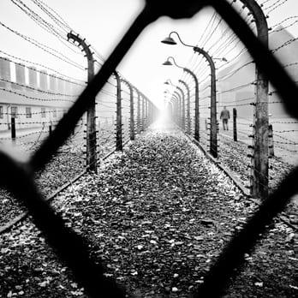
18. siječnja 1945.
“Skoro je cijeli Birkenau sudjelovao u velikom maršu, koji se kako smo saznali tek nakon oslobođenja, pretvorio u “marš smrti”.”

Slide 38
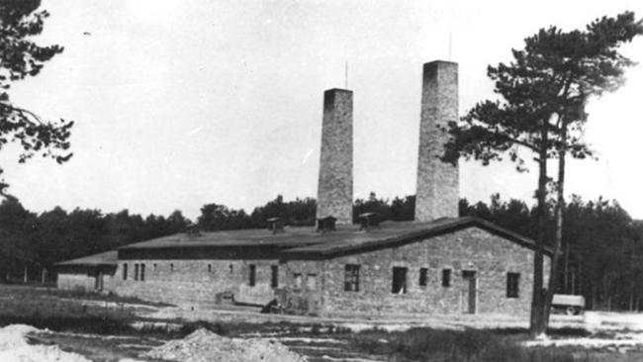
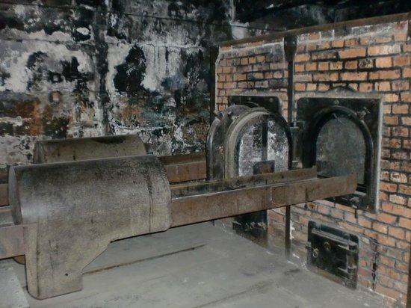

Slide 39
„Nasred naše barake stajao je vojnik Crvene armije. Polumrak. Žene su ga okružile, grlile, ljubile, tapšale po ramenima i svi su plakali. Sišao sam s kreveta. Htio sam ga dodirnuti i ja. Nisam se nikada više uspio sjetiti njegova lica, ali je u uspomenama utisnut lik vojnika koji mi je opet upalio svjetlo života i kojeg nikada neću zaboraviti.“
26./27. siječnja 1945.

Slide 40
Molim Vas, obavijestite u Jugoslaviji , i to upravo u Titov Glavni štab, da je porodica doktora Mandića živa i da se nalazi u Auschwitzu.

Slide 41
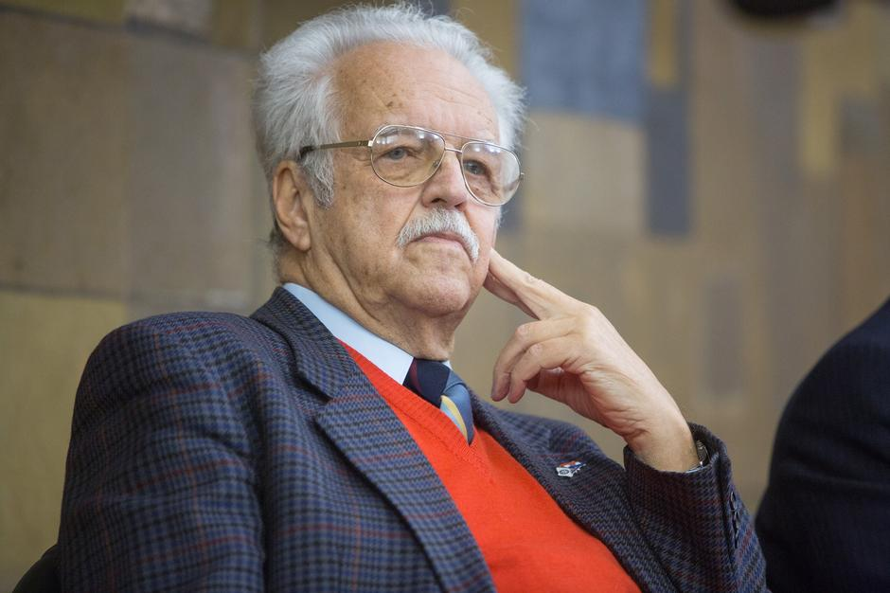
,
„Moram priznati da to što ne mogu zahvaliti onome tko nam je tako velikodušno pomogao, obavivši bitnu akciju za naš spas, tu brigu nosim trajno u sebi.„
Tko je bio glasnik?

Slide 42
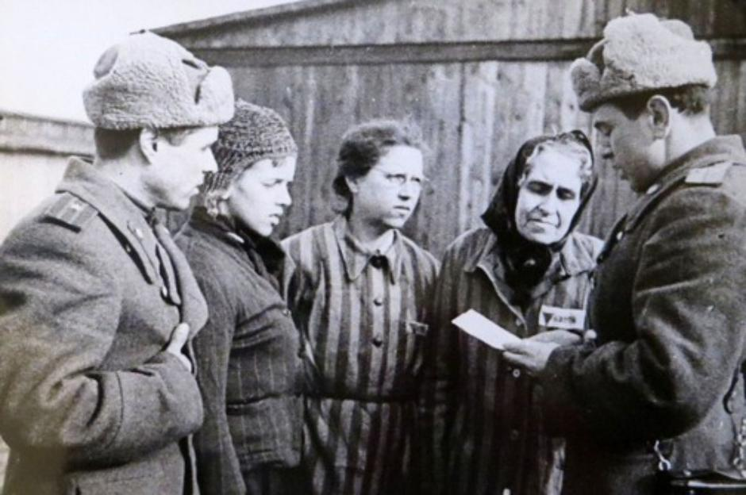
Mandići su od brigadira Fedosenka saznali za poruku koja je stigla iz Moskve.

Slide 43
“Pronaći u Auschwitzu porodicu Mandić Olge sa snahom i kćerkom (ta kćerka je trebao biti Oleg). Obavijestiti ih da su njihovi u Jugoslaviji, živi i da su dobro, prvom prilikom preselitiih u Moskvu.“
Nikolaj Aleksandrovič Bulganin, general armijskog korpusa

Slide 44
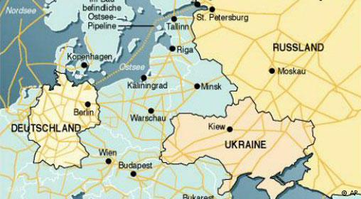
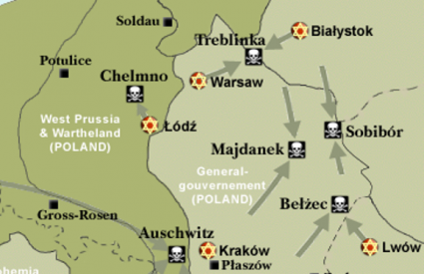
Petak, 2. ožujka 1945.
Opatija, svibanj 1945.

Slide 45
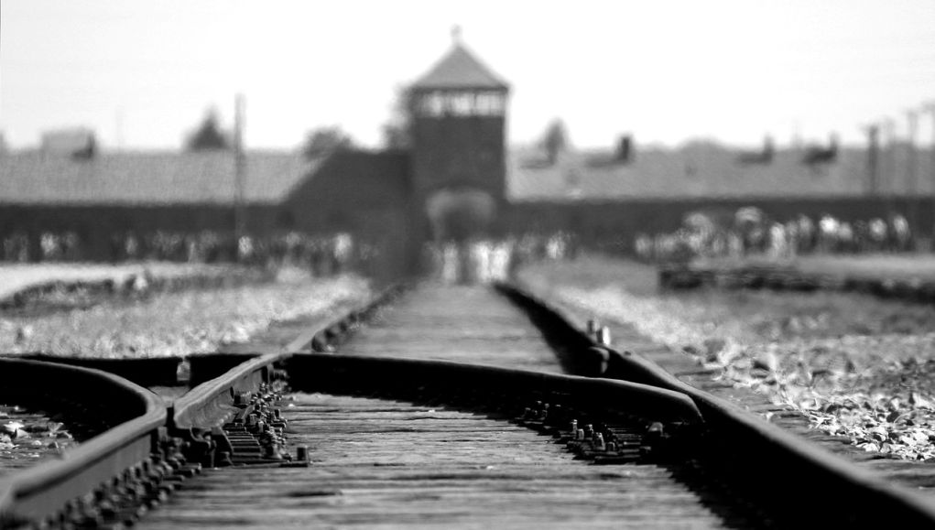

Slide 46
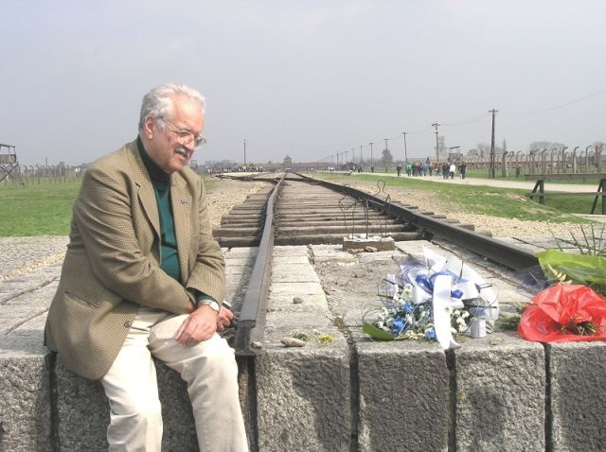
„Imao sam vrlo sretan život. I sve zahvaljujući Auschwitzu. Imao sam 13 ili 14 godina, kada sam shvatio da se sve ono ružno što mi se moglo dogoditi u životu, već bilo dogodilo. Prema tome, ništa me više nije moglo rastužiti.“
.

Slide 47
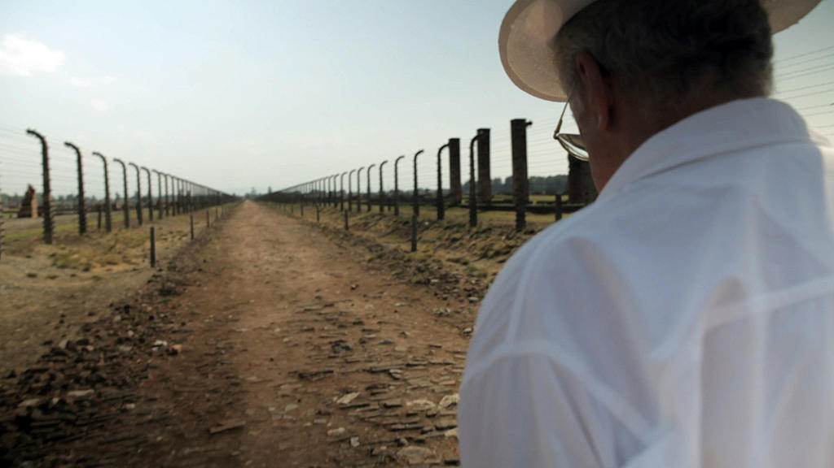
https://www.youtube.com/watch?v=mNSC_3KvAWk - Povratak posljednjeg

